Slide 1
Développer avec le SDK Javascript
Quentin CAPILLON Mathias DOLIDON
10/10/2024

Slide 2

Présentation de l’API et liens utiles
Mise en place de l’environnement de dev
Map et MapView
4
Symbologie
5
Requêtes
4
6
Web Components

Slide 3
Présentation de l’API et Liens utiles
01

Slide 4
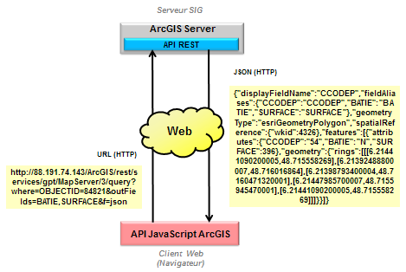
Structure de L’API
Outil de communication avec ArcGIS Server
Utilisation de l’API REST via des requête HTTP

Slide 5
Principaux Modules de L’API
L'API est divisée en plusieurs modules principaux. Ces modules comprennent des fonctionnalités pour la gestion des cartes, des couches de données, des rendus, des vues, etc.
Vue (View)
La View est responsable de l'affichage de la carte dans une application web et de la gestion des interactions utilisateur telles que le zoom, le panoramique et le déplacement. Il existe des vues spécifiques à la 2D (MapView) et à la 3D (ScèneView)
Carte 2D (Map) et 3D (Scene)
Objets dédiés aux propriétés et méthodes de stockage des couches (Layers). La Map permet de faire le lien entre les couches et la MapView. La Map contient tous les calques nécessaires à l’affichage.
Couches (Layers)
Les couches sont des objets qui représentent des données géographiques et qui peuvent se superposées sur la carte.
Elles peuvent inclure des couches de tuiles, des couches d'imagerie, des couches d'entités, etc. Elles ont toutes des propriétés et méthodes spécifiques.
Entités (Features)
Les entités représentent des objets géographiques individuels tels que des points, des lignes ou des polygones.
Elles sont contenues dans des Layers et peuvent être stylisées à l'aide de symboles et de Renderers.
Styles de Rendu (Renderers) et Symboles (Symbols)
Les renderers définissent le style de rendu des entités sur une couche en fonction de leurs attributs et de leur géométrie.
Les symboles sont des objets graphiques utilisés pour représenter visuellement les entités sur la carte.
Interaction avec les Données
L'API 4 offre des fonctionnalités avancées pour interagir avec les données géographiques, telles que la recherche, la sélection, l'édition et l'analyse spatiale.

Slide 6
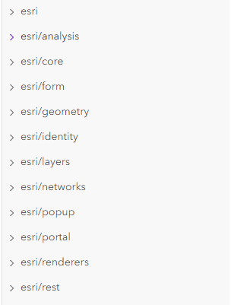
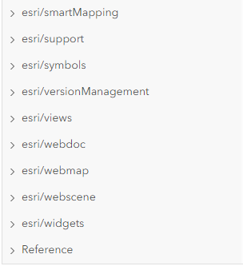
Principaux Modules de L’API
L'API est divisée en plusieurs modules principaux. Ces modules comprennent des fonctionnalités pour la gestion des cartes, des couches de données, des rendus, des vues, etc.

Slide 7
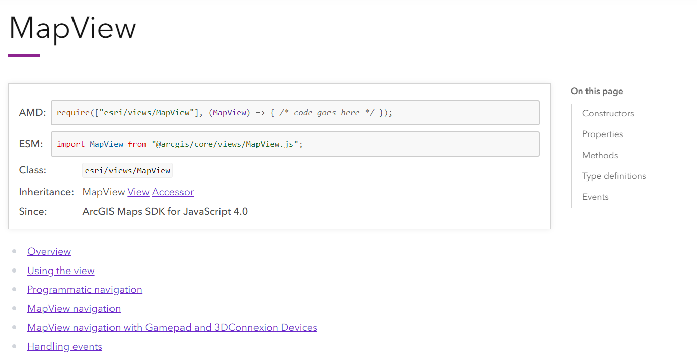
Documentation

Slide 8
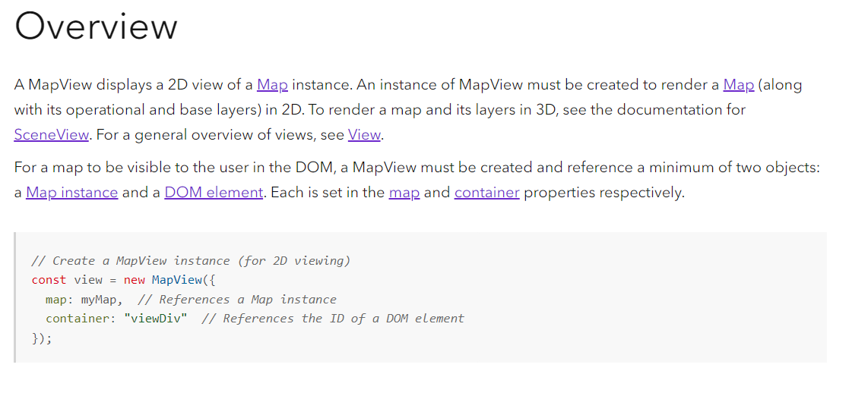
Documentation

Slide 9
Lien Utiles
Documentation de l’API
CodeTheMap: JavaScript
arcOrama: Le blog consacré à ArcGIS et aux technologies Esri
Exemples d’applications :
Remarquables (japalenos.github.io)
Raluca's 3D experiments (ralucanicola.github.io)
Métro de Tokyo

Slide 10
Mise en place de l’environnement de développement
02

Slide 11
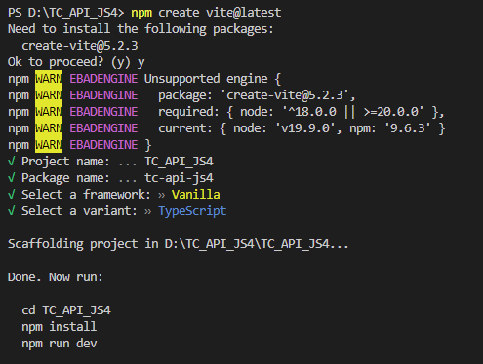

Mise en place de Vite.JS
Son nom n’est pas usurpé !

Slide 12
Map et MapView
03

Slide 13
Aperçu
Comprendre la différence entre Map et MapView
Créer une Map
Importer des données

Slide 14
Map VS MapView
MapView : Comme son nom l’indique, l’objet MapView va se charger de tous les aspects visuels lié à la carte. C’est un appareil qui ne va servir qu’à l’affichage mais il ne va supporter aucune donnée. Son travail est d’effectuer le rendu de la donnée contenue dans une map. Il faut voir cela comme une caméra, cet objet porte donc la responsabilité des changements de points de vue ou d’échelle.
Map : Cet objet est dédié aux propriétés et méthodes de stockage des couches (Layers). La Map permet de faire le lien entre les couches et la MapView et contient tous les calques nécessaires à l’affichage. Elle va stocker dans ses propriétés la configuration permettant de décrire un empilement particulier de couches ainsi que des tables. La Map est donc un agrégat de données ordonnées.

Slide 15
La map au centre Architechture de l’API
MapView
Rendue de la donnée : Les Vues
Map
Superposition des données: Les couches
Layers
Layers
Layers
Layers
Support de la donnée : Les couches

Slide 16
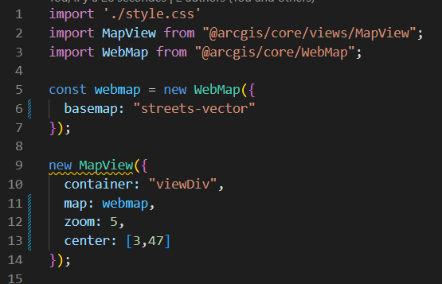
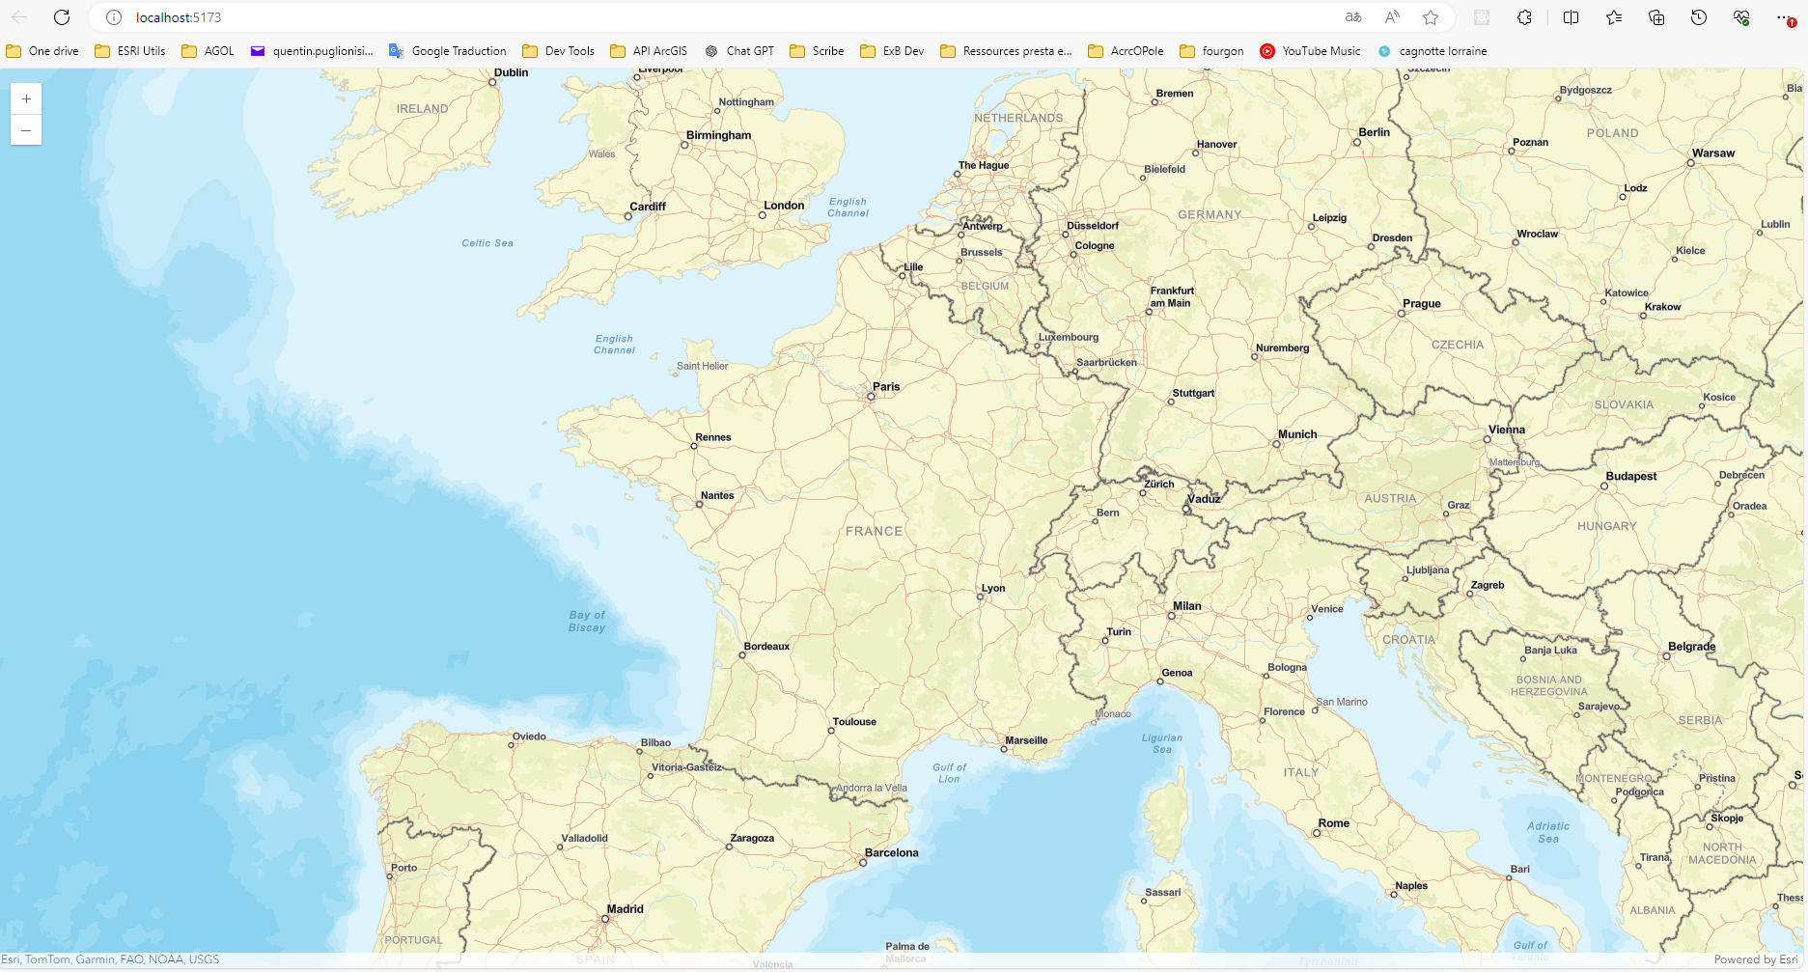
Ma première carte avec l’API JS4

Slide 17
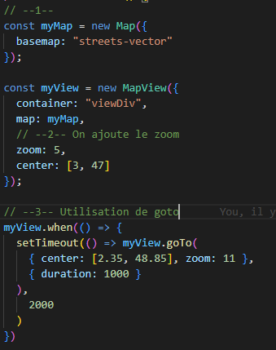
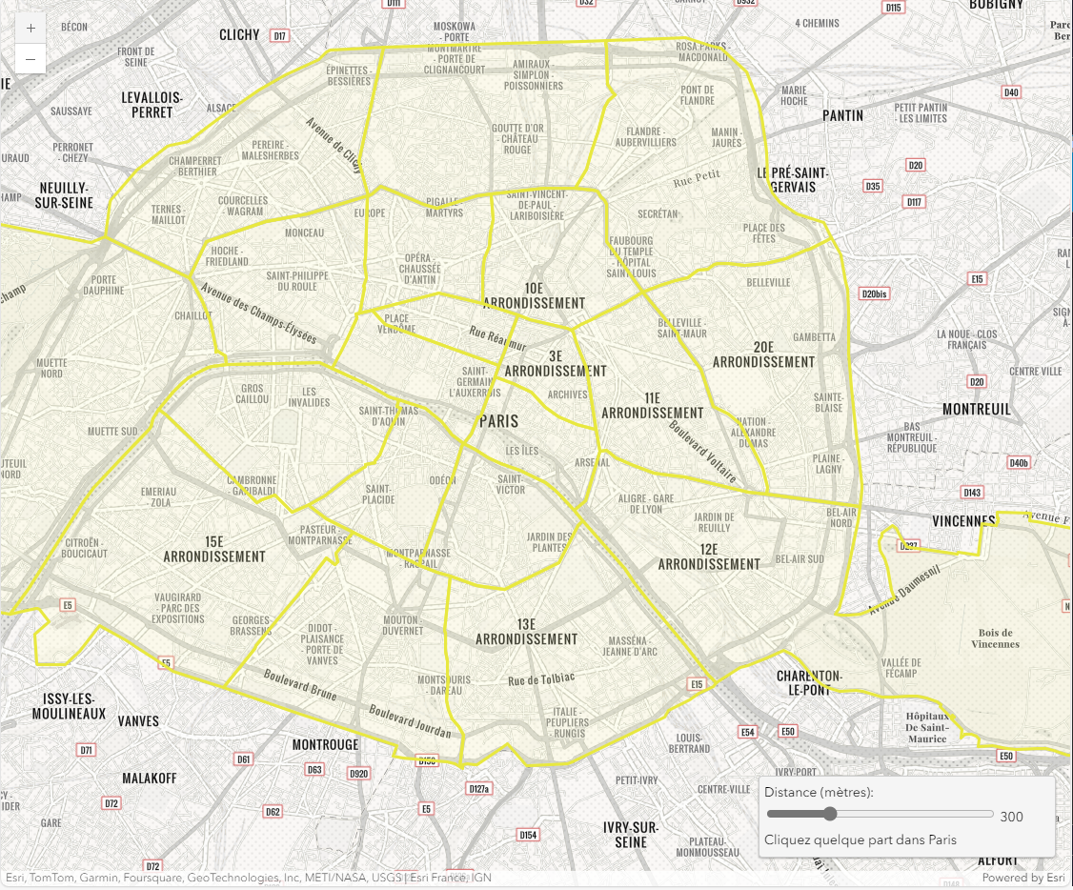
Application

Slide 18
La Symbologie
04

Slide 19
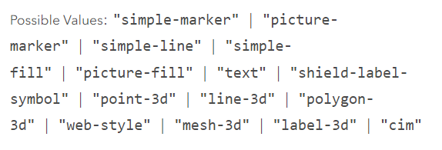
La donnée géographique unitaire: le Graphic
Composition d’un Graphic
Donnée Spatial : La Géométrie
Propriété du rendu : Le Symbol
Données métier : les Attributs
Point
Polyligne
Polygone
Color
Type
Ensemble de champ donnant des informations non géographique sur l’entité

Slide 20
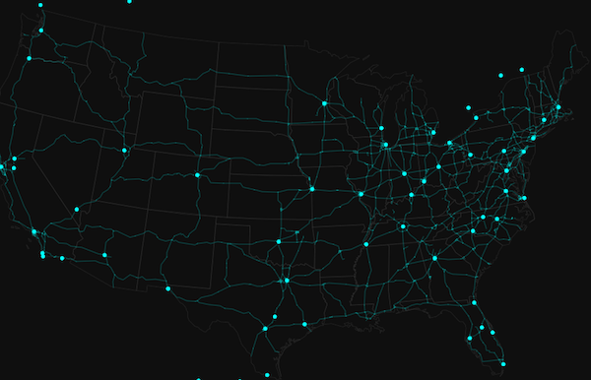
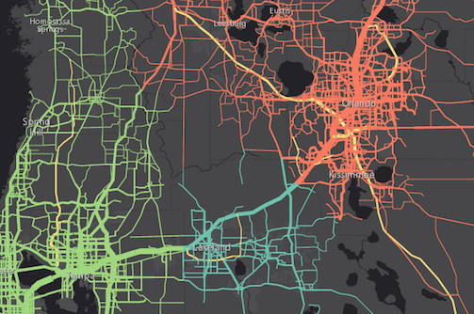
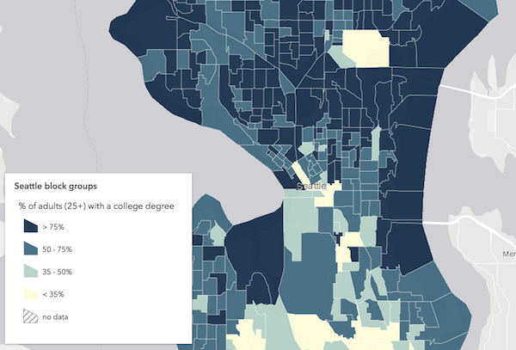
Renderer
Centraliser la gestion des Symbols au sein d’un layer
Lier le Symbol aux attributs des entités
Gérer l’affichage de plusieurs manières :
Simple
Unique Value
Class Breaks

Slide 21
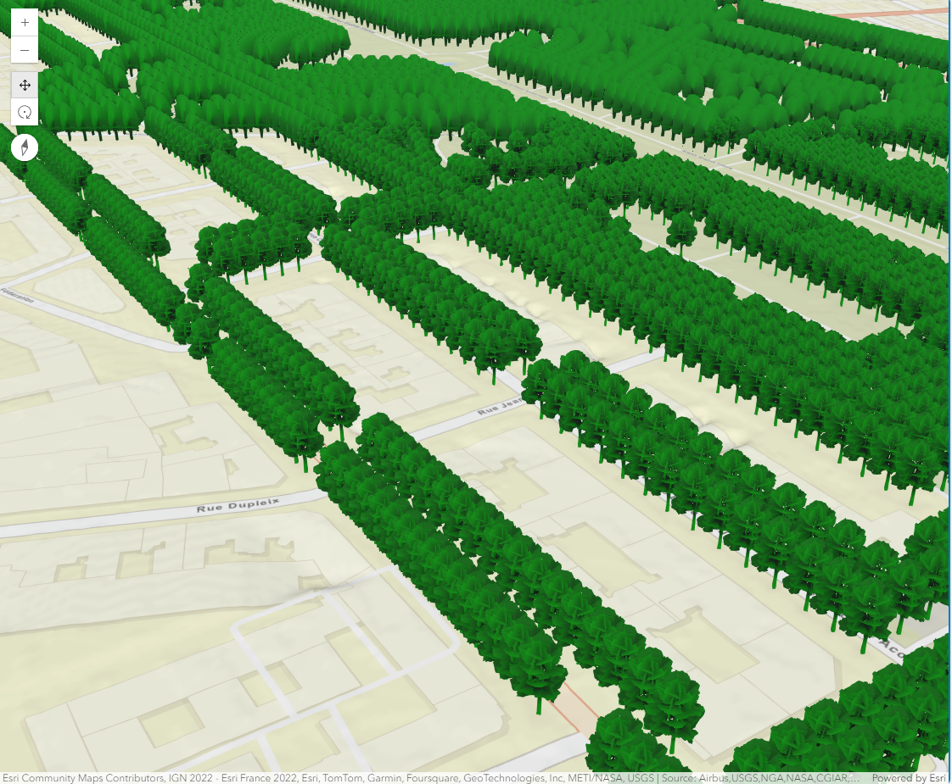
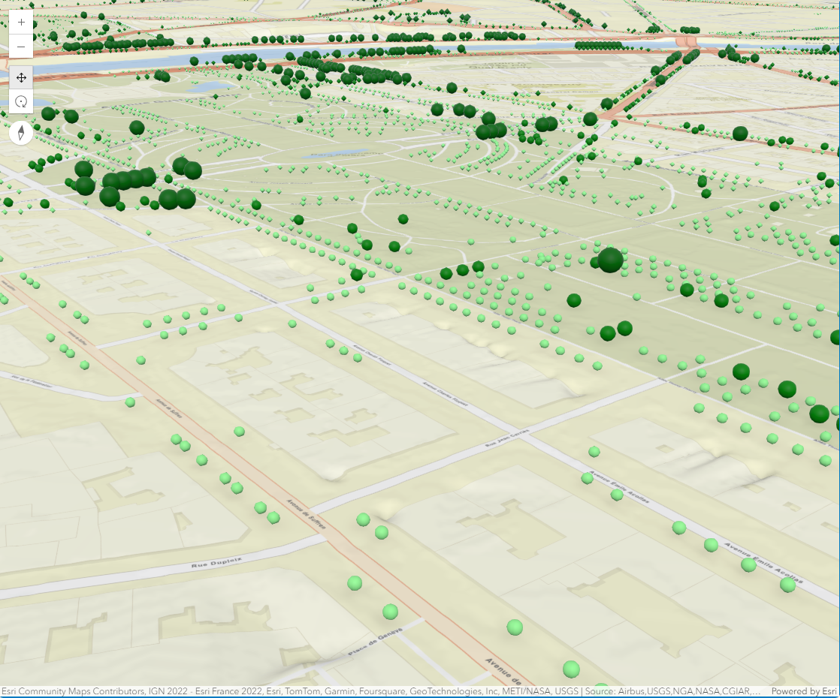
Application

Slide 22
Query / Requêtes
05

Slide 23
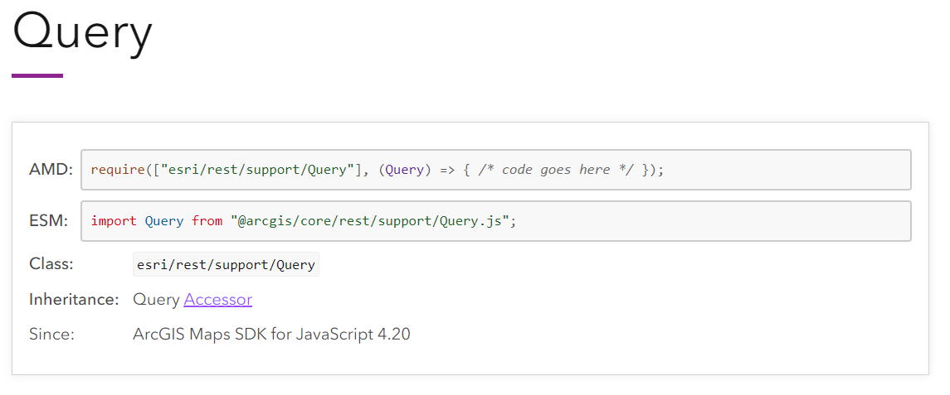
Les requêtes
Les requêtes (queries) sont essentielles pour interroger des données spatiales dans les applications cartographiques. L'API JavaScript 4.x d'ArcGIS permet de créer et d'exécuter des requêtes pour récupérer des entités (features) spécifiques en fonction de critères définis par l'utilisateur.
Dans ArcGIS, les requêtes permettent de rechercher, filtrer et extraire des entités d'une couche (layer) en fonction de conditions spécifiques.
L'utilisation des requêtes s'effectue à partir de la classe Query.

Slide 24
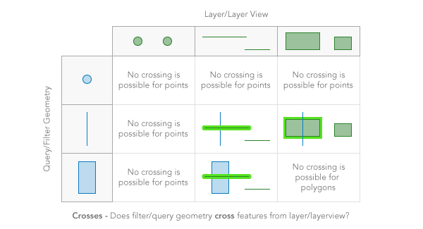
Requêtes attributaires & spatiales
Il existe 2 types de requêtes :
Les requêtes attributaires, qui permettent de filtrer et d'extraire des entités d'une couche en fonction de valeurs spécifiques dans leurs attributs. Ces requêtes utilisent des conditions logiques (telles que '=', '>', '<', 'LIKE', etc.) pour sélectionner les entités d'intérêt.
Les requêtes spatiales, qui permettent de filtrer les entités en fonction de leur position géographique. Elles utilisent des relations spatiales (telles que intersects, contains, within, etc.) pour sélectionner les entités situées dans une zone géographique spécifique.

Slide 25
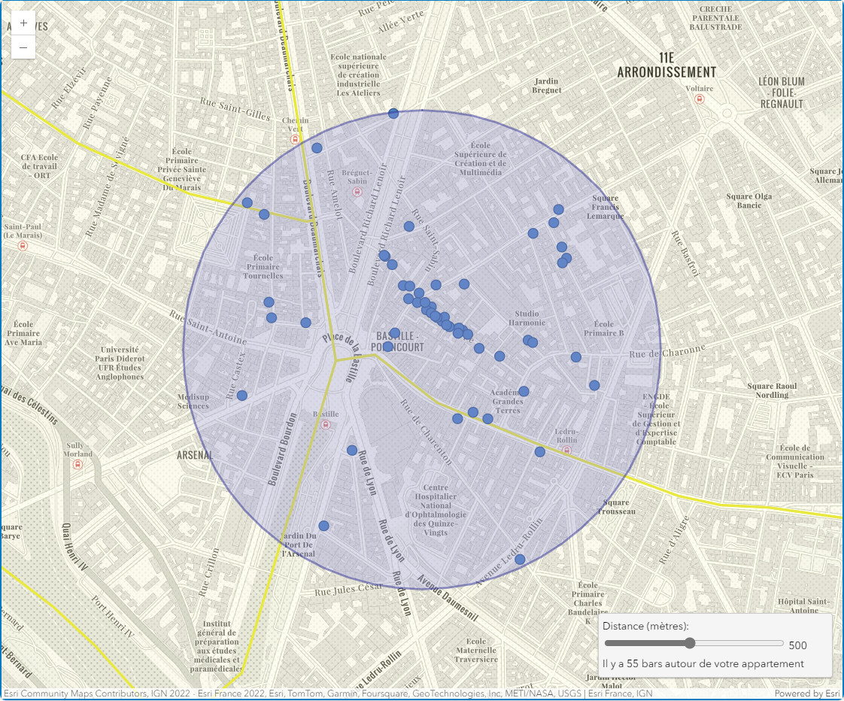
Application

Slide 26
Les WebComponent
06

Slide 27
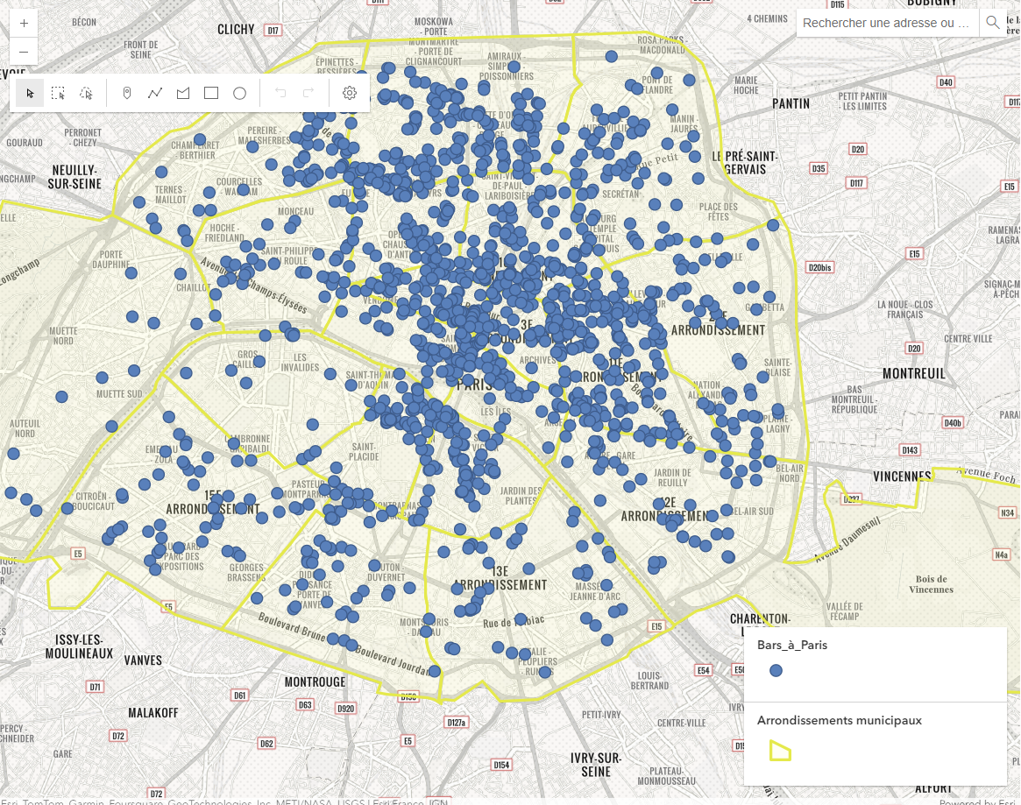
Intégrer des Widgets
L’API4 facilite l’intégration de widget à vos application grâce à la gestion dans la View

Slide 28
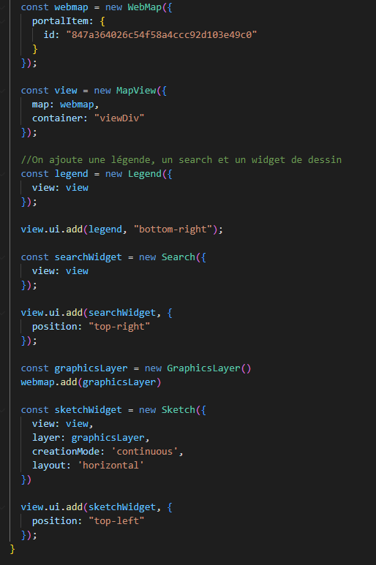
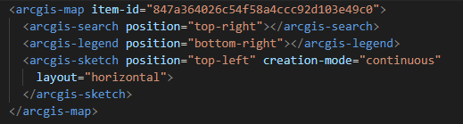
Les WebComponent

Slide 29

Application

Slide 30
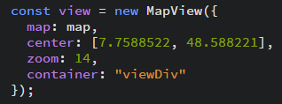
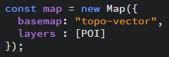
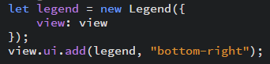
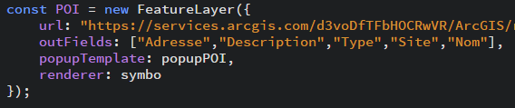
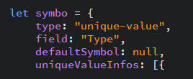
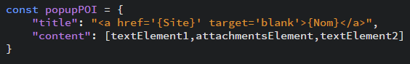
En résumé
MapView / SceneView
Widgets
Map
Layers
Layers
Layers
Layers
Renderers
Popups

Slide 31



Accompagnement - Développer avec ArcGIS Maps SDK for JavaScript
Assistance au démarrage d’un projet avec l‘API JavaScript
Prise en main d’ArcrGIS API for Python avec Jupyter Notebook
Pack Accompagnement Développeur
Comprendre l’essentiel des capacités du système ArcGIS pour vous permettre de réaliser vos propres développements
3 jours
Lien : Découvrir le développement avec ArcGIS (calameo.com)
Être assisté d’un coach lors de l’écriture de votre application Javascript basée sur l’API JS d’ArcGIS
2 jours
Lien : Assistance au démarrage d’un projet avec ArcGIS API for JavaScript (calameo.com)
Découvrir ArcGIS API for Python (automatisation, scripts de tâches complexes), et appréhender Jupyter notebooks
2 jours
Lien : Prise en main d’ArcGIS API for Python avec Jupyter Notebook (calameo.com)

